Slide 1
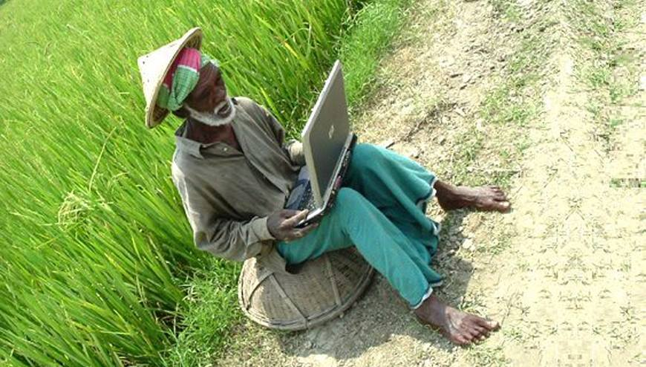
আজকের আইসিটি ক্লাসে সবাইকে স্বাগতম

Slide 2
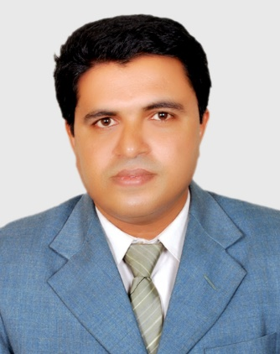
শিক্ষক পরিচিতি
উপস্থাপনা ও সম্পাদনায়.
বিশ্বজিৎ পারিয়াল
সহকারী শিক্ষক
কাট্টলী সিটি কর্পোরেশন বালিকা উচ্চ বিদ্যালয় ও কলেজ।
উত্তর কাট্টলী , আকবরশাহ , চট্টগ্রাম ।
মোবাইল – 01551950549ু
ই-মেইল - pariyal79@gmail.com
Web / blog : biswajit-pariyal.blogspot.com
YouTube Channel link : Pariyal Sir

Slide 3
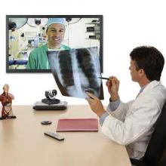
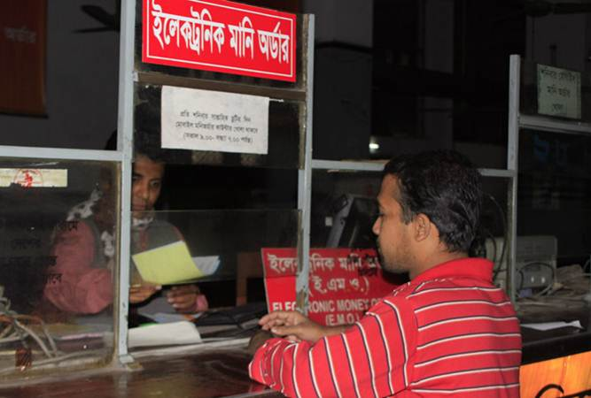
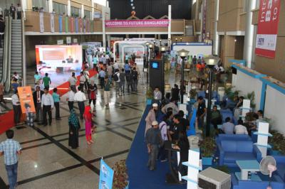

Slide 5
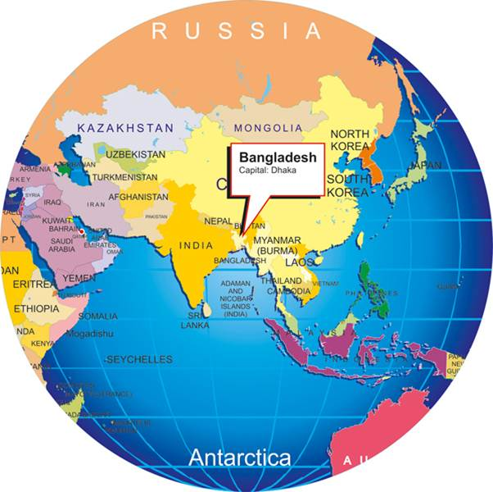
পাঠের শিরোনাম
ই-গভর্ন্যান্স ও ই-সার্ভিস বাংলাদেশ

Slide 6
বিষয়: তথ্য ও যোগাযোগ প্রযুক্তি
শ্রেণি- নবম ও দশম
অধ্যায়- প্রথম
পাঠ শিরোনাম : ই-গভর্ন্যাস ও বাংলাদেশ
ই-সার্ভিস ও বাংলাদেশ
পৃষ্ঠা নং -৭ ও ৮

Slide 7
শিখনফল
ই-গভর্ন্যান্স ও ই- সার্ভিসের সংজ্ঞা উল্লেখ করতে পারবে।
ই-সার্ভিসের বিভিন্ন দিক সম্পর্কে ব্যখ্যা করতে পারবে।
ই-গভর্ন্যান্স ও ই- সার্ভিসের সুবিধাসমুহ নির্ণয় করতে পারবে।
ই-পুর্জি, ই-পর্চা কি বলতে পারবে ।
ই-স্বাস্থ্যসেবা সমন্ধে ব্যাখ্যা করতে পারবে ।

Slide 8
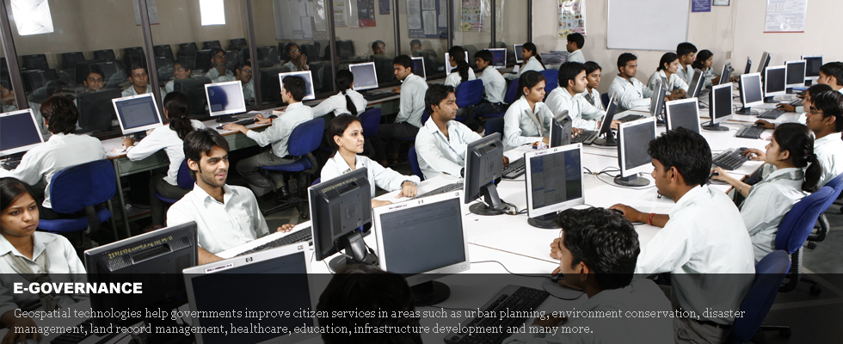
ই- গভর্ন্যান্সঃ শাসন ব্যবস্থায় ও প্রক্রিয়ায় ইলেকট্রনিক বা ডিজিটাল পদ্ধতির প্রয়োগই হচ্ছে ই-গভর্ন্যান্স।

Slide 9
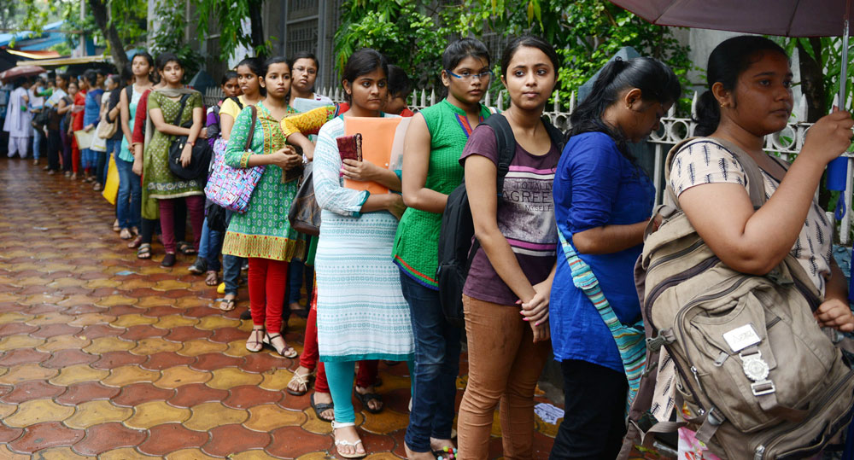
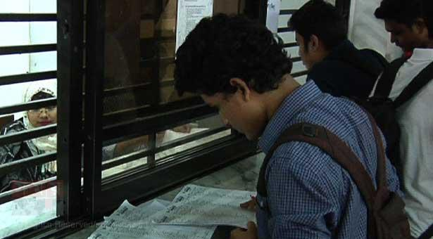
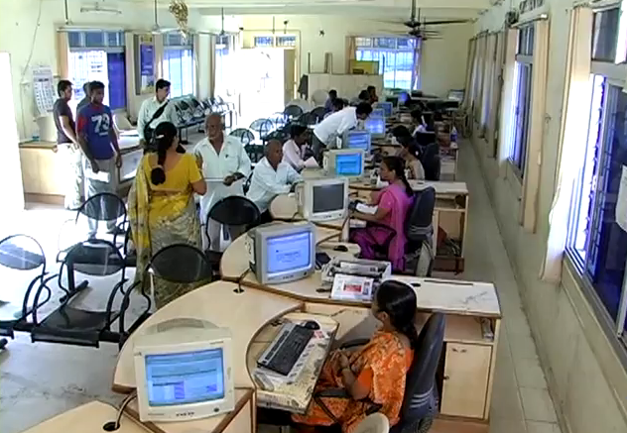
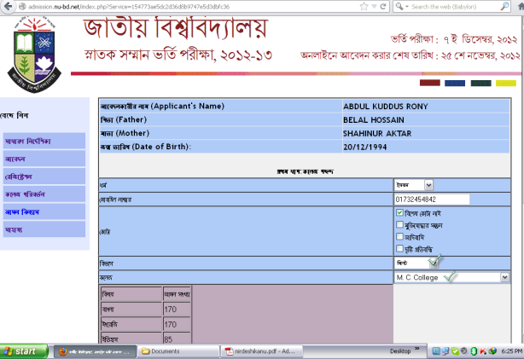

Slide 10
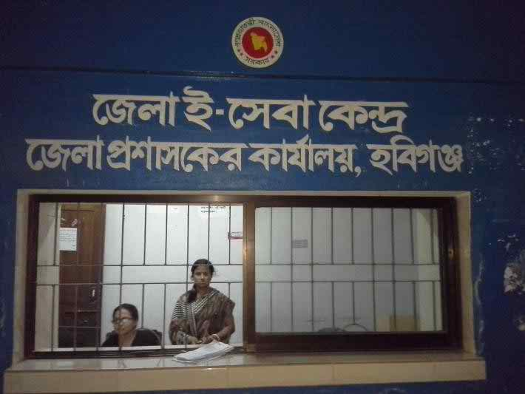
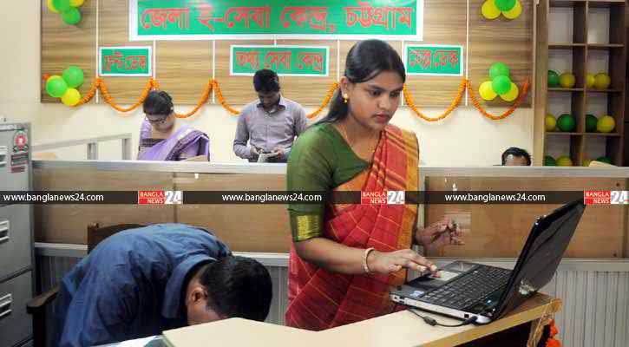
জেলা প্রশাসকের কার্যালয়ের সকল সেবা স্বপ্ল সময়ে , কম খরচে এবং ঝামেলাহীনভাবে পাওয়ার জন্য ছালু হয়েছে জেলা ই- সেবা কেন্দ্র । তথ্যের জিজিটালকরণের ফলে সিদ্ধান্ত গ্রহণে ৮০ – ৯০ শতাংশ সময় কম লাগছে ।

Slide 11
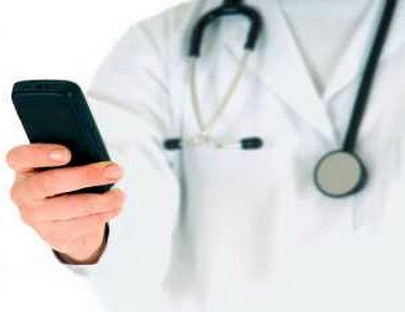
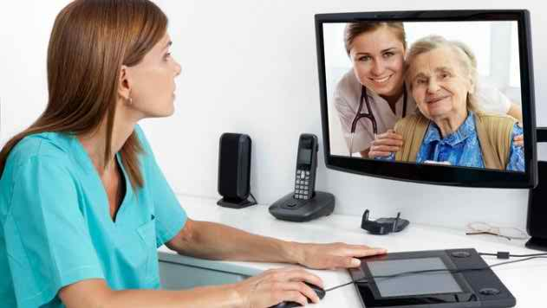
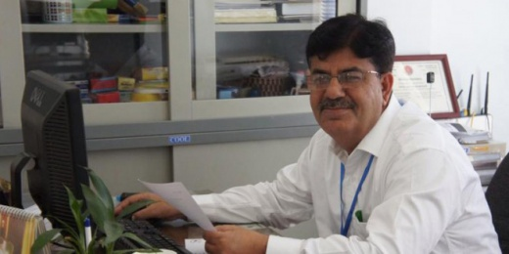
ই-সার্ভিসিং- ইলেকট্রনিক পদ্ধতিতে সেবা প্রদানের ব্যপারটি ই-সার্ভিস।
ই- সেবা

Slide 12
বিভিন্ন কর্ম-সংস্থানের মাধ্যমে ই-পূর্জি লাভ করতে পারবে ।

Slide 13
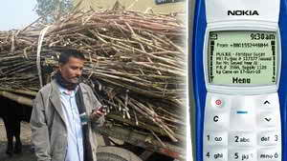
ই- পুর্জি
আখ
চিনি

Slide 14
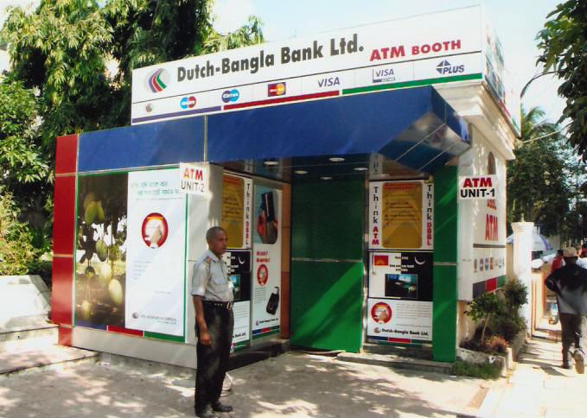
ইলেকট্রনিক মানি ট্রান্সপার সিস্টেম (এমটিএস )

Slide 15
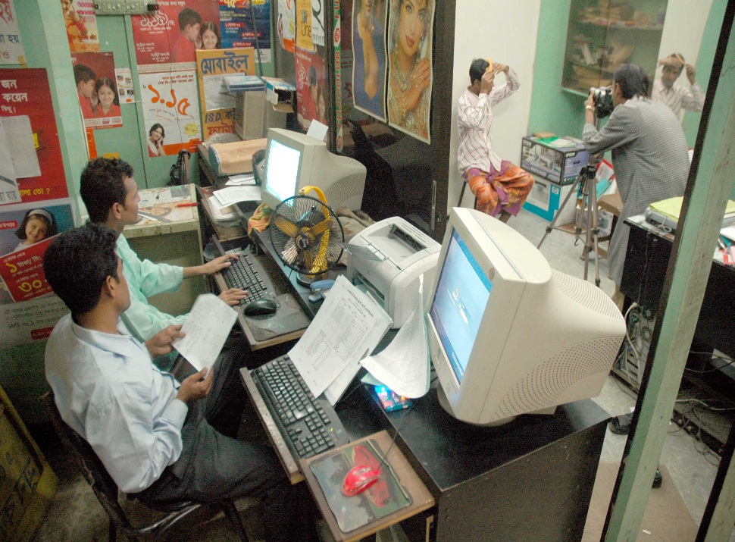
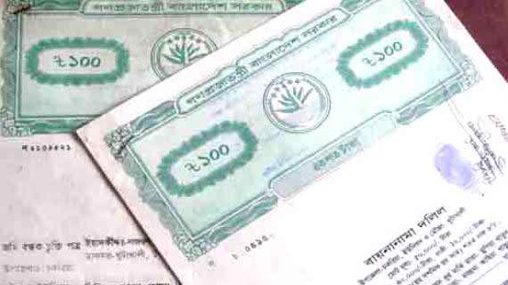
ই-পর্চা সেবা - বর্তমানে দেশের সকল জমির রেকর্ডের অনুলিপি অনলাইনে সংগ্রহ করা যায় । এটিকে বলা হয় ই-পর্চা । পূর্বে সংশ্লিষ্ট দপ্তরের কর্মীগণ বড় বড় রেকর্ড বই থেকে পূর্ব নির্ধারিত ছকে পূরণ করে আবেদনকারীকে সরবরাহ করতেন।

Slide 16
ই-স্বাস্থ্যসেবা ঃ বিভিন্ন সরকারি স্বাস্থ্যকেন্দ্রে কর্মরত চিকিৎসকরা এখন মোবাইল ফোনে স্বাস্থ্য পরামর্শ দিয়ে থাকে । প্রতিটি জেলা ও ঊপজেলা হাসপাতালে সরকার ১টি করে মোবাইল ফোন দিয়েছেন রোগিরা সেখানে গিয়ে দিনে যে কোন সময়ে ফোন করে চিকিৎসা সেবা ও পরামর্শ নিতে পারে।

Slide 17
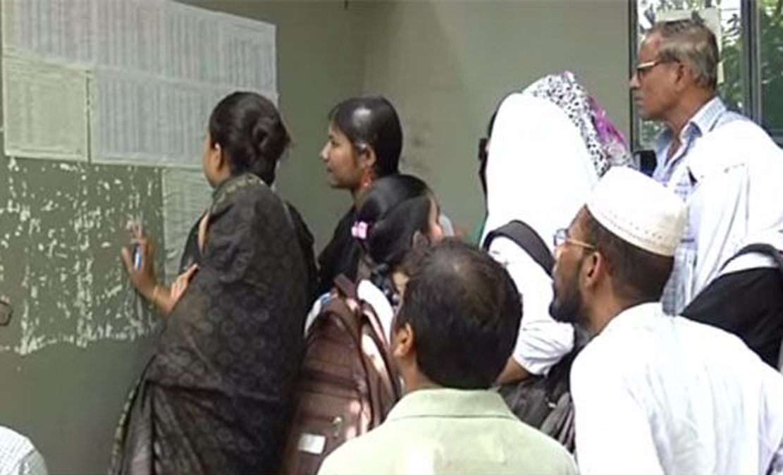
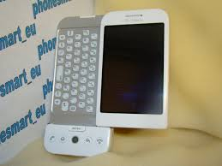
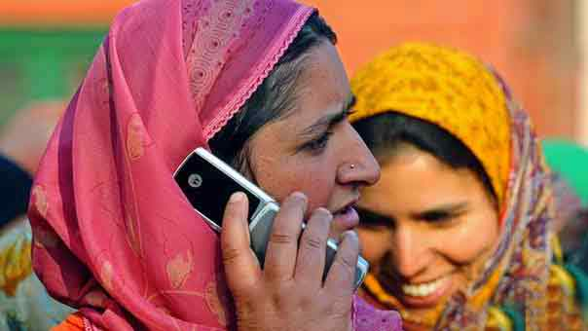
টেলিমেডিসিন

Slide 18
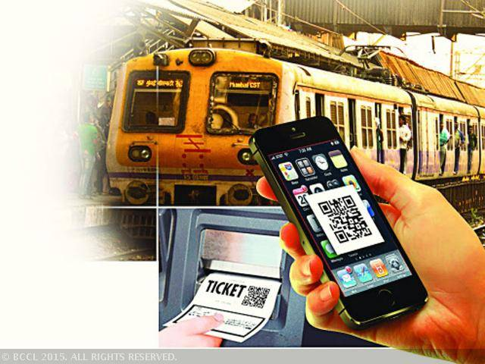
রেলওয়ের ই টিকেটিং মোবাইল টিকেটিং

Slide 19
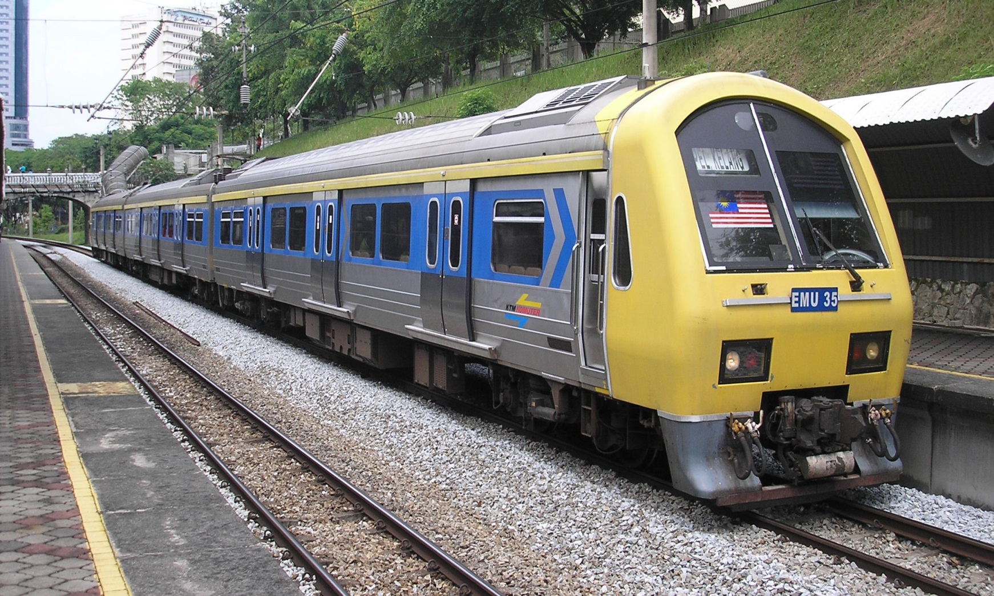
বাংলাদেশে রেলওয়ের কয়েকটি আন্তঃনগর ট্রেনের টিকেট এখন মোবাইল ফোনে ও কাটা যায়। অনলাইনে ও টিকেট কাটার ব্যবস্থা রয়েছে।

Slide 20
ই-সার্ভিসের উল্লেখযোগ্য দিকগুলো
ই- গভর্ন্যান্স/ই-সার্ভিস
ই- পুর্জি
ই- পর্চা
ই- স্বাস্থ্য
এম টি এস
রেলওয়ের ই টিকেটিং ও মোবাইল টিকেটিং

Slide 22
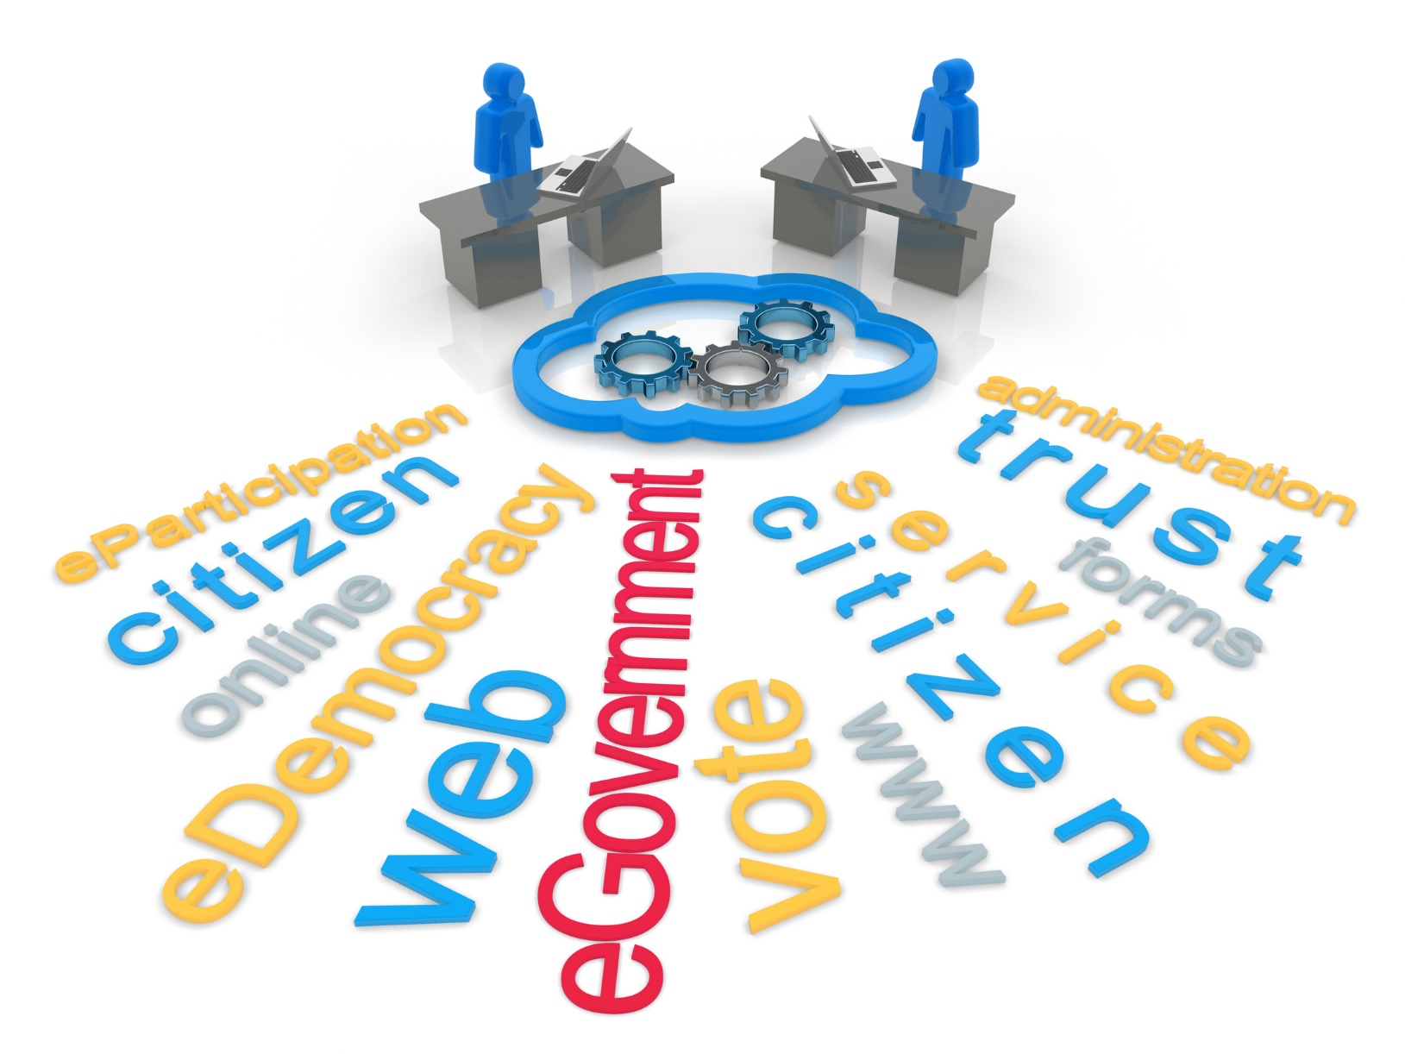

Slide 23
জোড়ায় কাজ
উপর্যুক্ত চিত্র দুইটি দেখে ই-গভন্যান্স ও ই-সার্ভিস সম্পর্কে তুমি কী জানতে পারলে নিজের ভাষায় লিখ ।

Slide 24
দলীয় কাজ
ডিজিটাল পদ্ধতিতে কিভাবে সেবা গ্রহণ করা যায় ব্যখ্যা কর?

Slide 25
মূল্যায়ন
ই- সার্ভিস কি?
মানি ট্রান্সফার কি?
ফোনের মাধ্যমে ডাক্তাররা যে চিকিৎসা প্রদান করে তাকে কি বলে?

Slide 26
একক কাজ
ই-সেবার উল্লেখযোগ্য দিকগুলোর গুরুত্ব বর্ণনা কর?

Slide 27
বাড়ির কাজ
ই-সেবার প্রধান বৈশিষ্ট্য হল - -এটি স্বল্প খরচে, স্বল্প সময়ে এবং হয়রানিমুক্ত সেবা নিশ্চিত করে ।-
উক্তিটি বিশ্লেষণ করে নিজের ভাষায় লিখ ।

Slide 28
ধন্যবাদ

